Slide 1


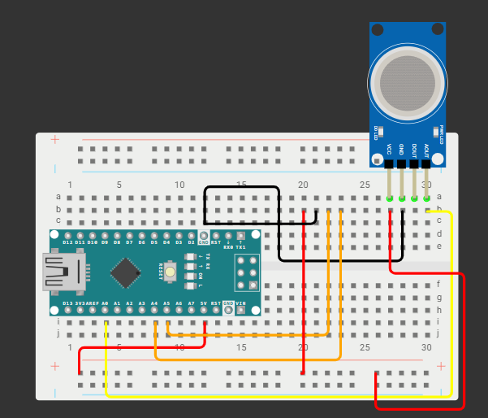

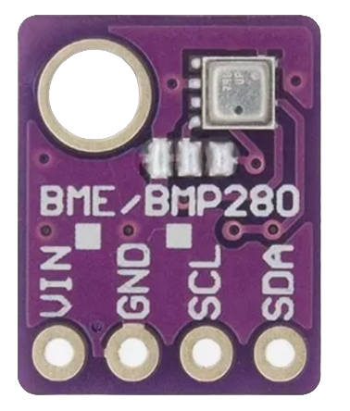
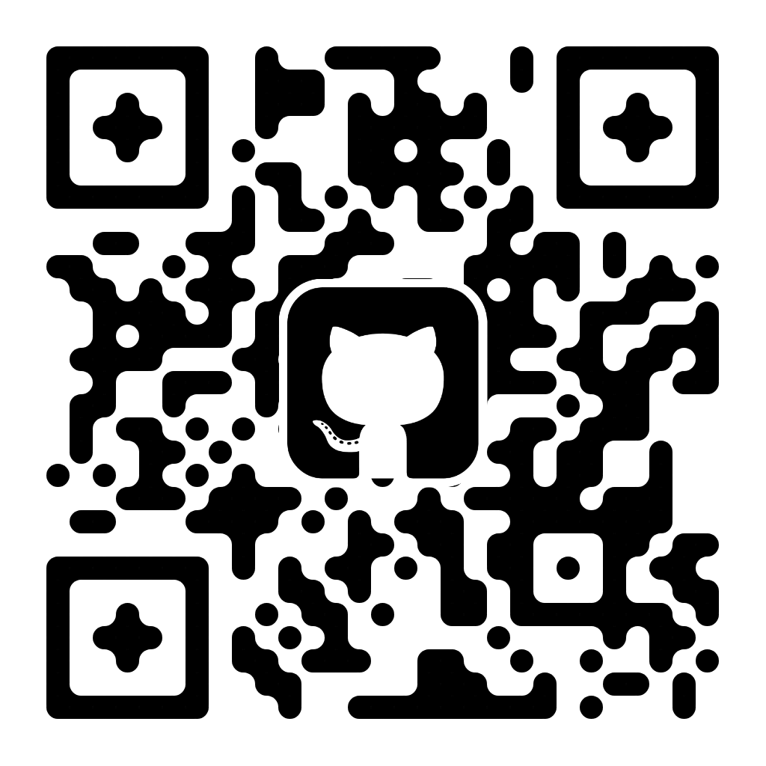
https://github.com/Pasharus/-Raspberry-PI/tree/main
Сборник датчиков
Сидоркин Павел Евгеньевич, 9 класс
Центр талантов «Кемерово» («УникУм»)
QR-код на GitHub
2025 год
1

Slide 2
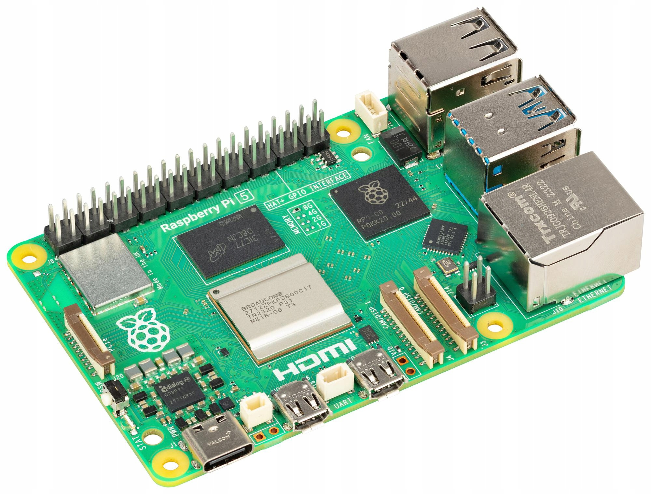
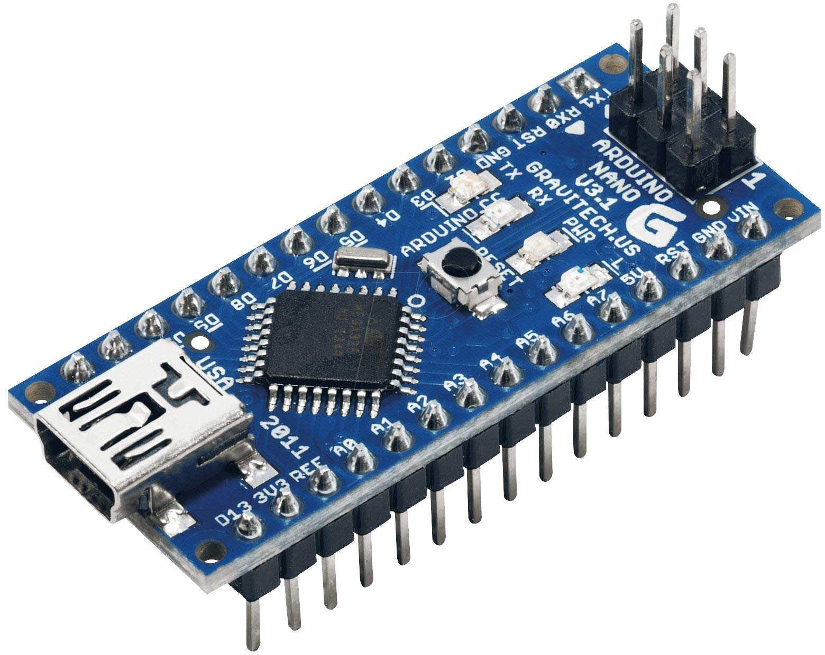
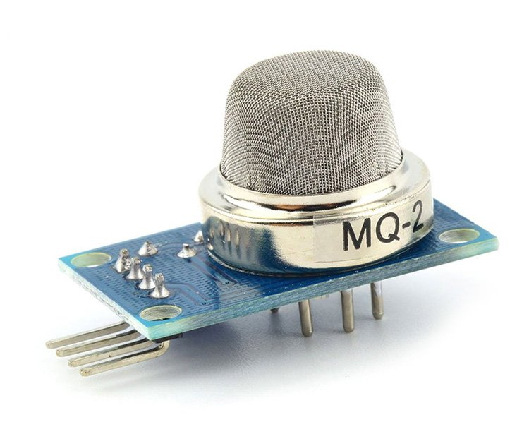
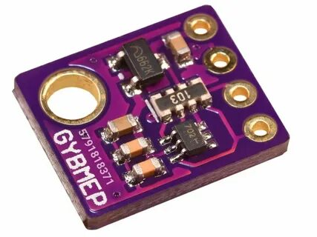
Задание
Разработать проект с совместным использованием Arduino и Raspberry Pi
Идея
Сборник датчиков, включающий датчик газа, датчик давления и влажности, а также приложение для получения этих данных
2

Slide 3

Связь и библиотеки
Для связи Arduino и Raspberry Pi я выбрал библиотеку serial
Serial порт – это интерфейс для передачи данных между компьютером и другими устройствами.
Библиотеки на Raspberry Pi
Библиотеки на Arduino
serial - библиотека для работы с последовательным портом (UART), позволяет обмениваться данными с устройствами
time – встроенная библиотека для работы со временем
tkinter – стандартная библиотека для создания графических интерфейсов
GyverBME280 bme - библиотека для работы с метеодатчиком BME280 по интерфейсу I2C
3

Slide 4
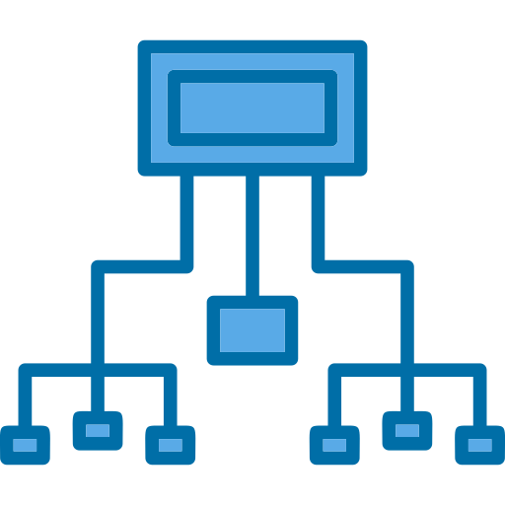
Подключение
Подключение MQ-2:
VCC - 5V
GND - GND
AOUT - A0
Подключение BME280:
VIN - 5V
GND - GND
SCL - A5
SDA - A4
подключение Arduino к Raspberry Pi
с помощью USB-кабеля.
4

Slide 5
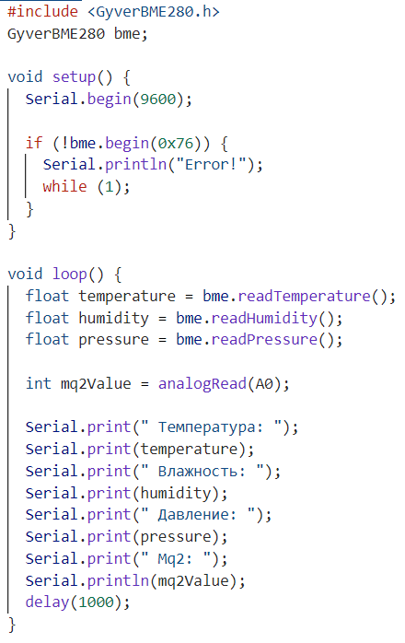
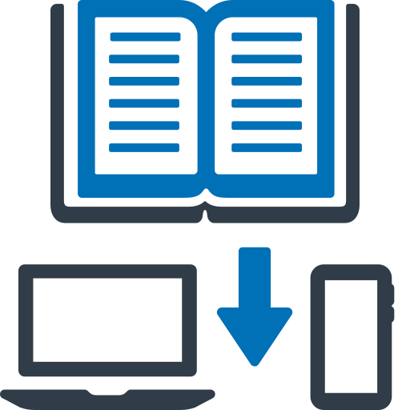


Код на Arduino
Подключение библиотек
GyverBME280 bme
Инициализация
Включает последовательный порт
Пытается инициализировать датчик BME280 по адресу 0x76
Измерение и вывод
Вывод значений с датчика MQ-2 и BME280
5

Slide 6
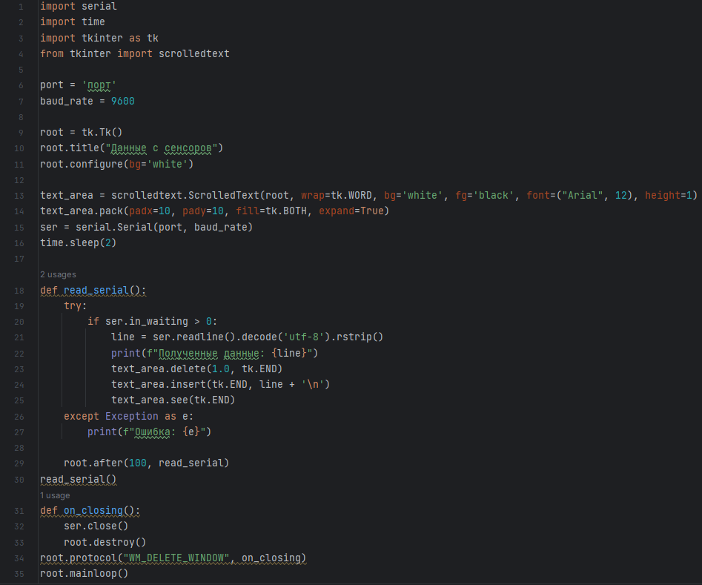
Код на Raspberry Pi
Подключение библиотек
Настройка COM-порта
Создание окна
Подключение к ардуино
Корректное завершение программы
6

Slide 7
Спасибо за внимание!
Спасибо за внимание!
7

